Slide 1
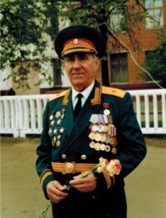
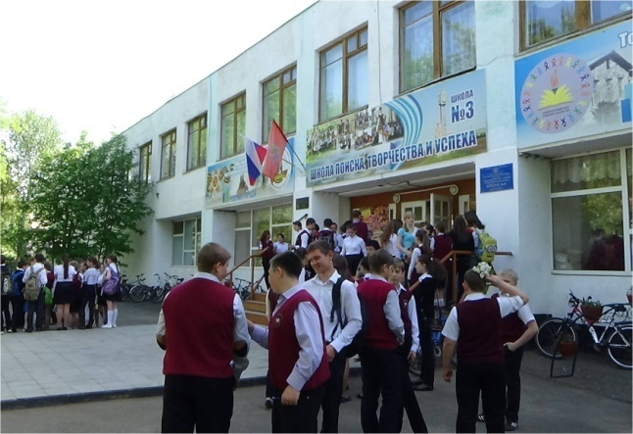
«Современная школа. Эффективные практики»
Методическая разработка
ВОРКШОП
«Формирование цифровой культуры обучающихся - тенденция развития
школьной информатики»
Учитель информатики
МОБУ «Новосергиевская СОШ № 3
им. генерала А.И. Елагина»
Новосергиевского района
Оренбургской области
Глобенко Александр Михайлович
ШКОЛА ДЛЯ КАЖДОГО

Slide 2
Воркшоп — это обучающее мероприятие, в котором упор делается на практическую работу.
Слово workshop можно перевести как мастерская или цех. Если объяснять простыми словами, участники воркшопа получают знания прямо «на производстве» под руководством наставника.
Дискуссионный клуб. Эта форма воркшопа подразумевает постоянный обмен информацией в группе. Большая часть обучения проходит через коммуникацию между людьми, которые пришли учиться. Главная составляющая дискуссионного клуба – обмен имеющимся опытом и идеями, а также взаимный поиск предложений.

Slide 3
Движущие процессы воркшопа и формы их реализации
Мастер-класс
Семинар
Тренинг
Фестиваль
Конкурс
Co-working
Перформанс
Передача технологий и мастерства
Творчество
Инфообмен и обмен опытом
Генерация идей
Дискуссия
Круглый стол
Мозговой штурм
Форум
Конференция
Презентация

Slide 4
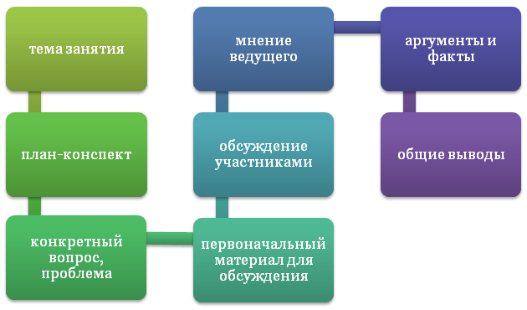
Учебный процесс по принципу workshop
Передача технологий и мастерства
Творчество
Инфообмен и обмен опытом
Генерация идей

Slide 5
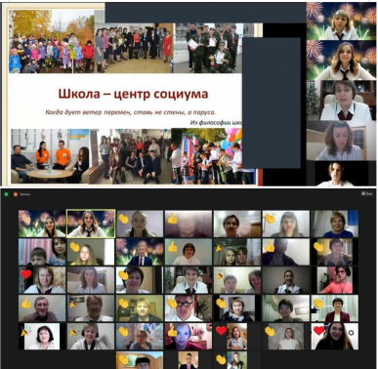
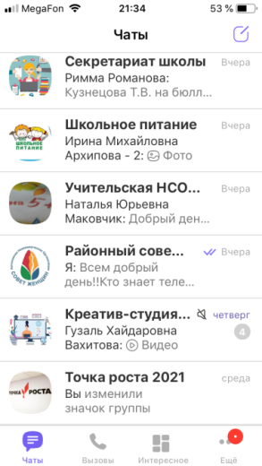
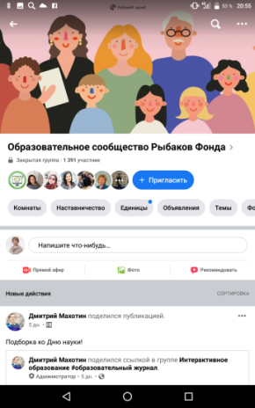
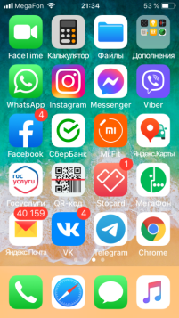
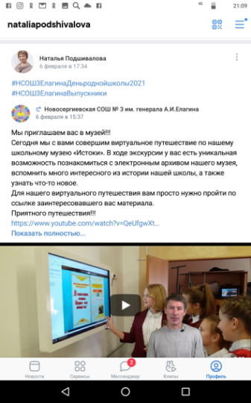
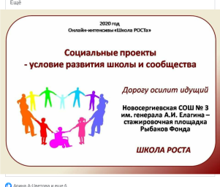
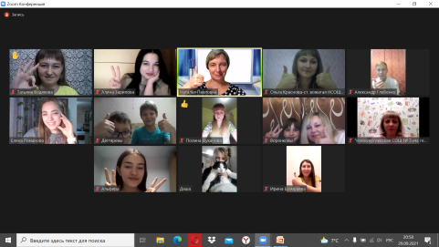
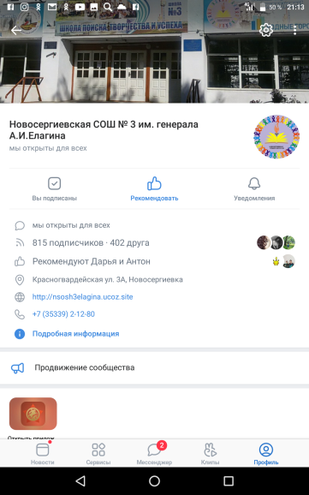
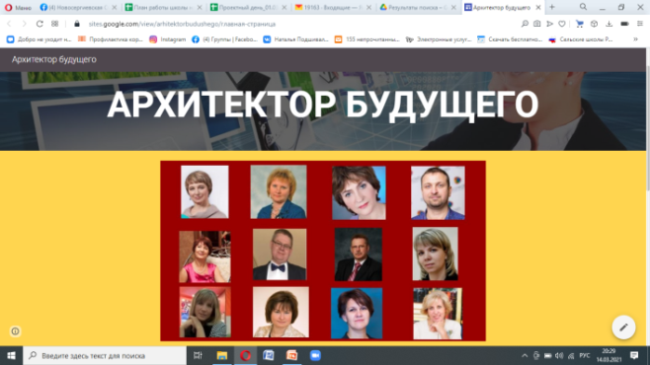
Цифровая культура как особая среда
Коммуникационная площадка
Нетворкинг
Часы силы
Сетевое сообщество - пространство свободы и ответственности
Сетевые события
Notes:
Над созданием и развитием сетевой образовательной среды мы работаем уже не первый год. В последнее время в наш школьный лексикон ввели понятие сообщество, состоящее из учеников, учителей, родителей, выпускников и партнеров. В системе деятельности школы можно выделить развитие проектного мышления и мягких навыков. С 2016 года мы часто используем алгоритм работы над социальными проектами. Работа над проектами начинается со сбора рабочей группы, которая озвучивает проблему, разбирает ее причины и и последствия, ставит цель, размещает на доске объявлений, в чатах, группах информацию, объявляет о наборе в проектную группу. Условие: все целевые группы сообщества должны иметь возможность войти в проект. Проектная группа ищет решение, используя предыдущий опыт и ресурсы сети. В сети через разные каналы коммникации сообщество знакомится с проектной идеей, заявляют свое участие и партнерство. Здеси и появляются письма поддержки как вариант договоренности.

Slide 7
Цифровая культура как особая среда
Цифровая культура сегодня - составная часть общей культуры, направленная на обеспечение информационных потребностей человечества. Это промежуточный итог развития информационной культуры и одновременно наиболее развитый ее этап, качественно новая ступень, предполагающая создание определенной цифровой культурной среды.
2. Цифровая культура — это умение работать с большими данными, умение вести поиск, умение отбирать нужную информацию в потоке данных… Это наиболее общие умения, которые должны формироваться в общеобразовательной школе.
3. Цифровая культура — единые идеологические, организационные, технологические ценности, обеспечивающие цифровую интеграцию и развитие человека. ... Цифровая культура — система ценностей, установок, норм и правил поведения, которую принимает, поддерживает и транслирует команда цифровой трансформации.

Slide 8
Модели цифровой культуры:
Инфраструктура - подразумевает фокус на создании инфраструктуры и внедрении платформы управления образовательным процессом для повышения прозрачности, управляемости и эффективности, снижения нагрузки и затрат.
Учитель - в этой модели цифровизация направлена на помощь учителю, например, в применении новых методов, в индивидуализации образования.
Учащийся - цифровизация реализуется через создание цифровых платформ и контента для учащихся.

Slide 9
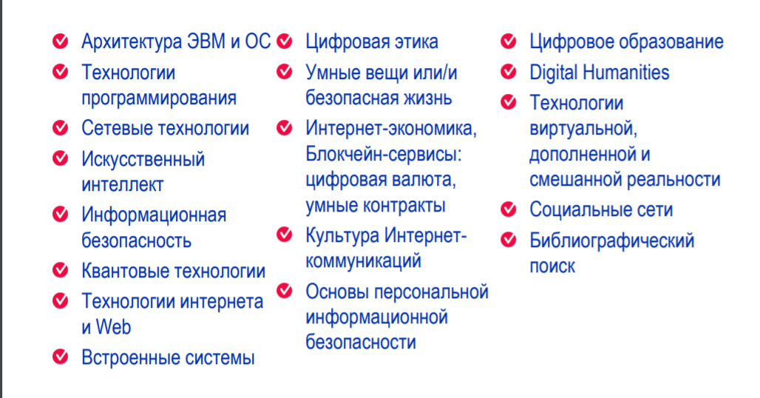
Элементы цифровой культуры

Slide 10
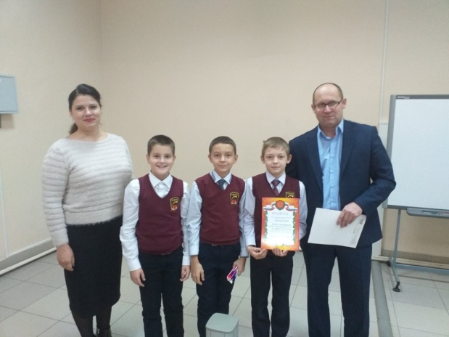
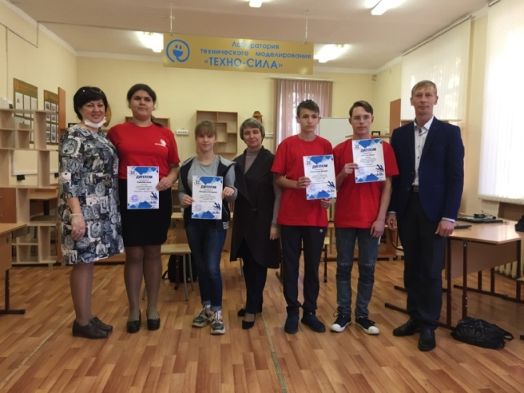
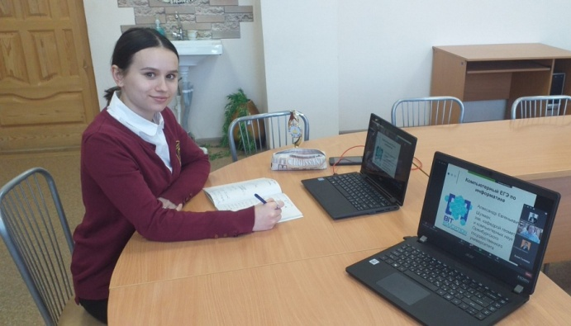
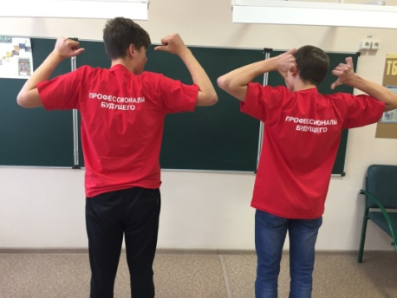
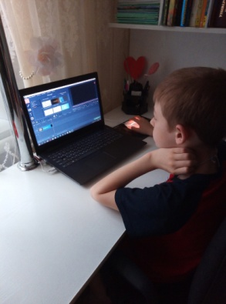
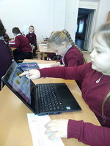
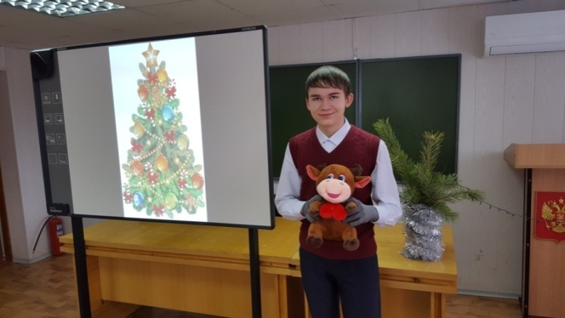
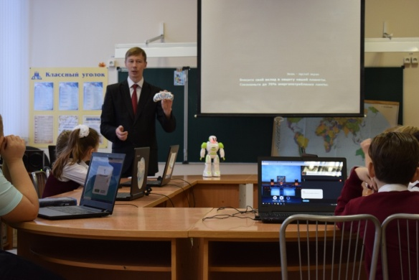
Цифровые инструменты

Slide 11
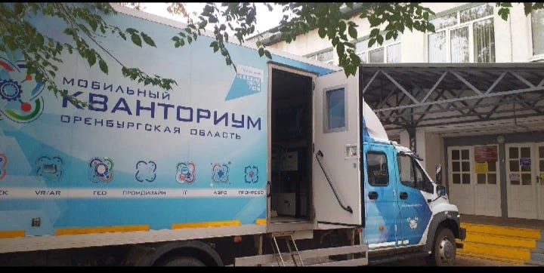
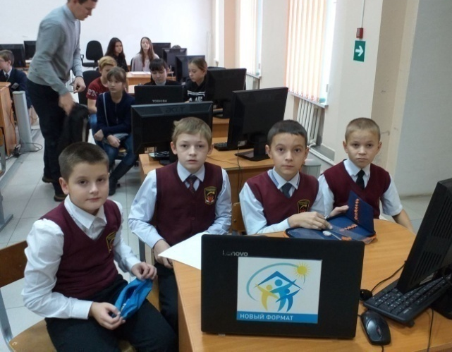
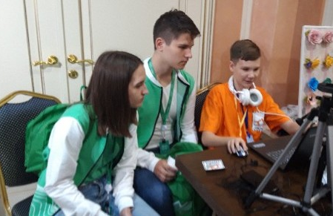
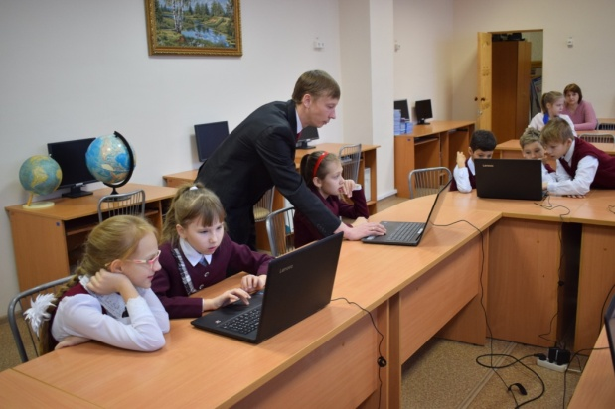
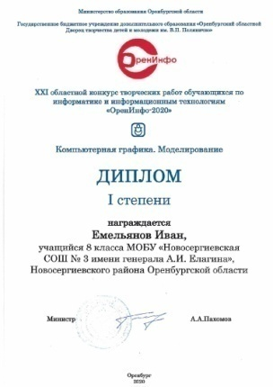
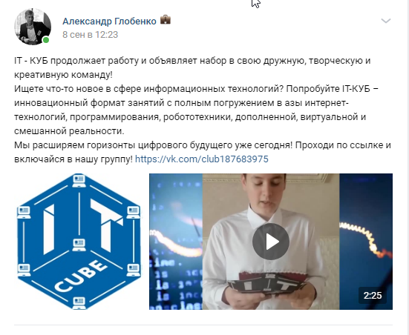
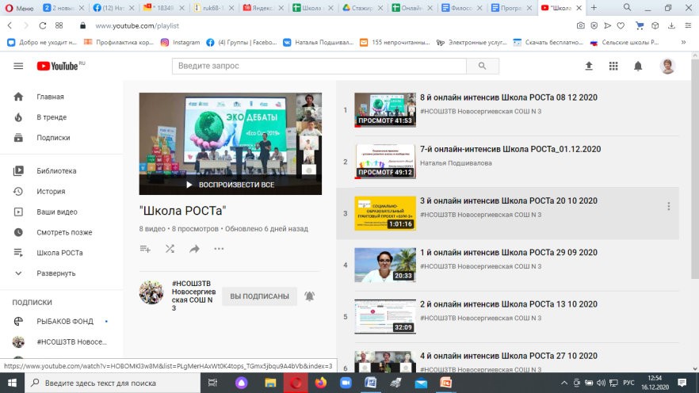
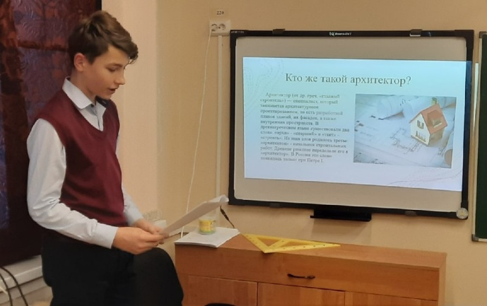
Цифровые элементы внеурочной деятельности

Slide 12
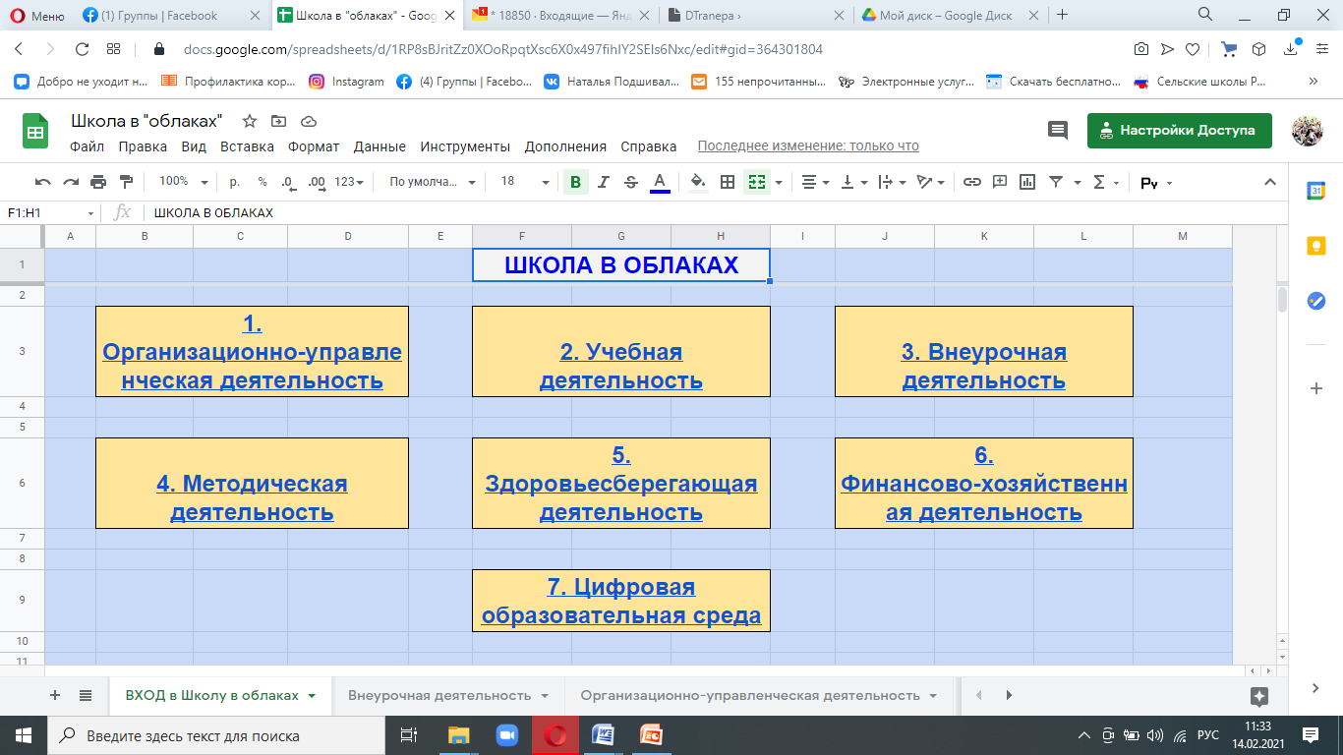
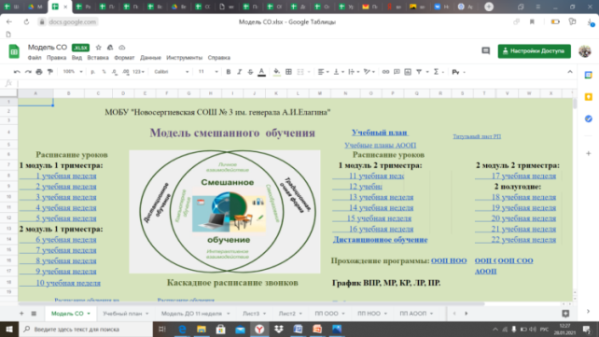
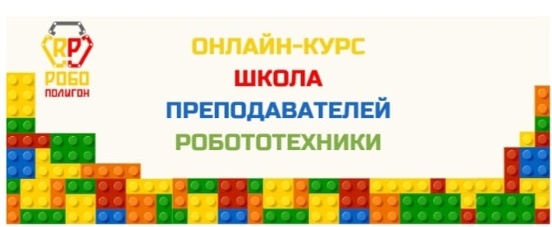
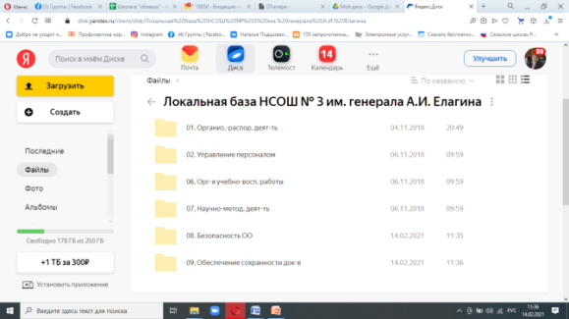
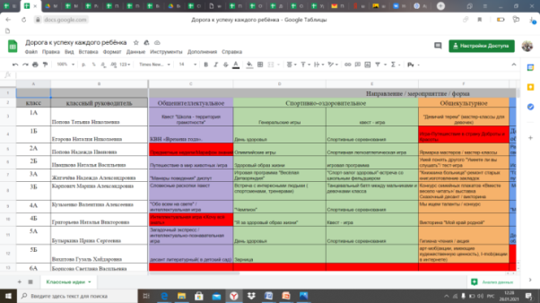
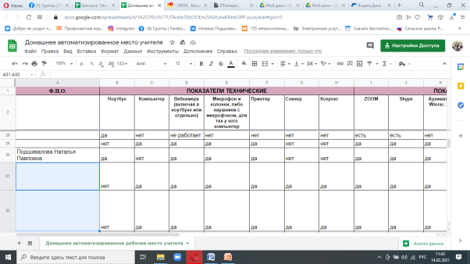
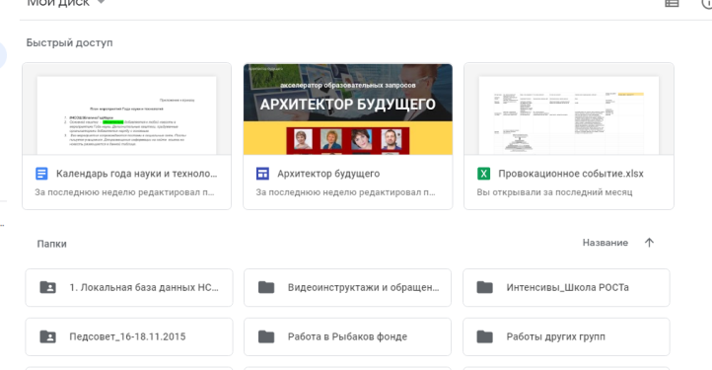
Цифровая культура педагога
Школа в облаках
Проектный офис
Сервисы
Google
Проектные площадки
Цифровые технологии в помощь
Облачные хранилища
Notes:
На помощь на всех этапах нам приходят цифровые технологии. В школьной платформе «Школа в облаках» создается проектная площадка с режимом общего редактирования. Там может происходить поиск идей, названия проекта, распределение ролей. Если это большой социальный проект или проект масштабом всей школы, стартуем в проект одновременно, проводя проектные дни. Разбиваем его на мини-проекты для классов или групп, встраиваем их в событийный календарь. Чаще всего проектный день проходит в субботу, когда более свободны родители и партнеры.

Slide 13
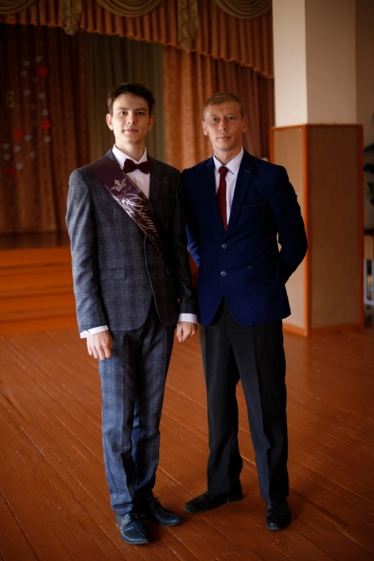
Портрет «культурного в цифре»
выпускника школы

Slide 14
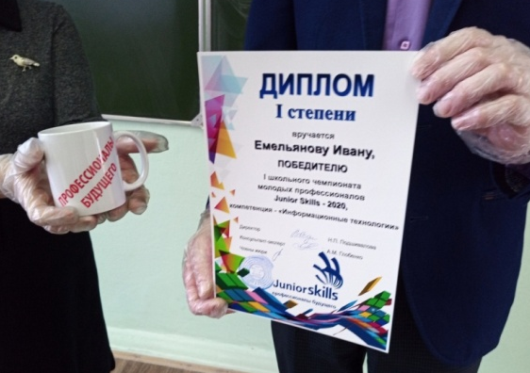
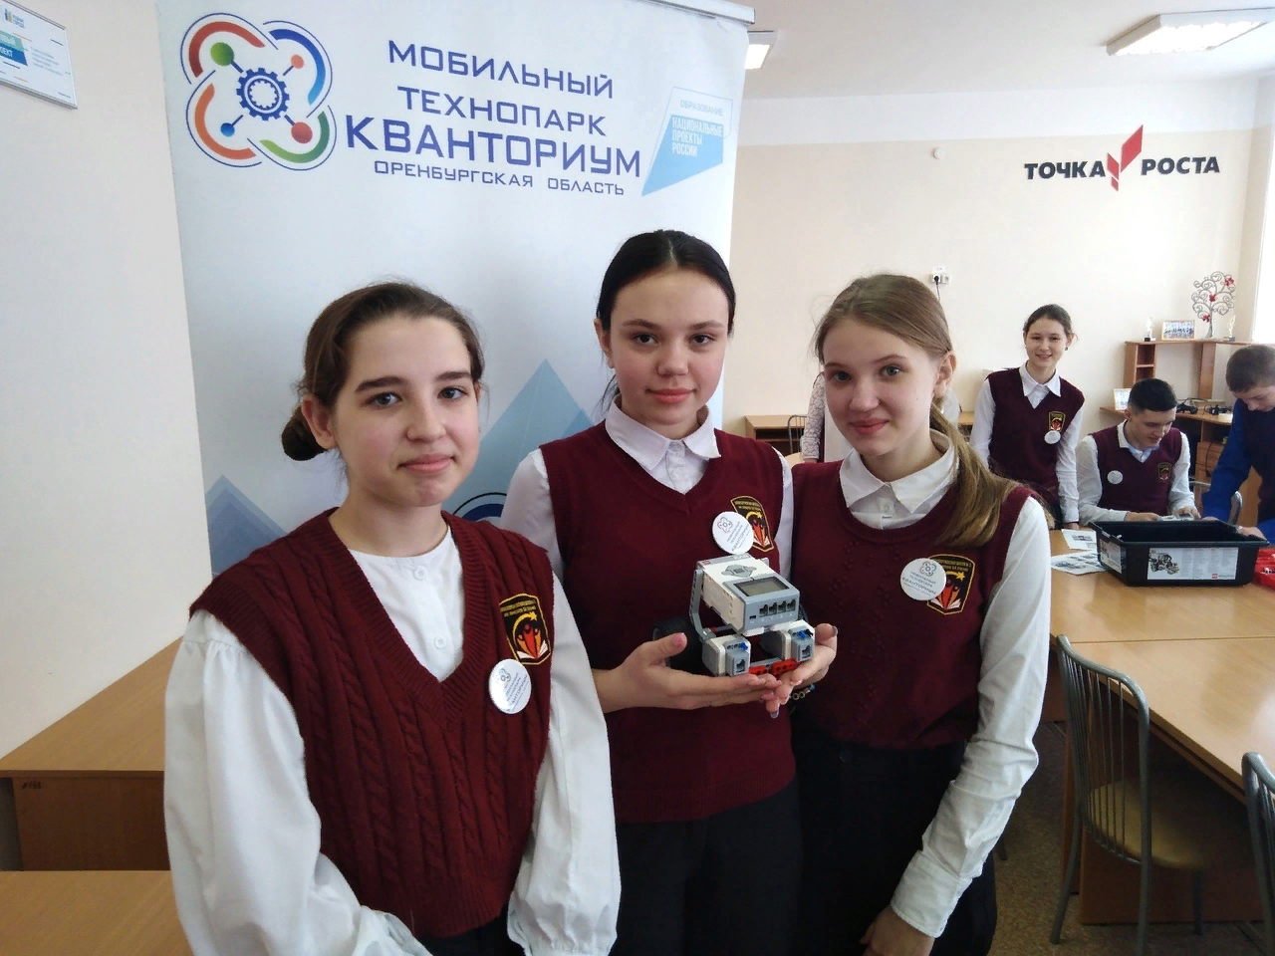
Цифровая культура или
культура в цифровую эпоху

Slide 15
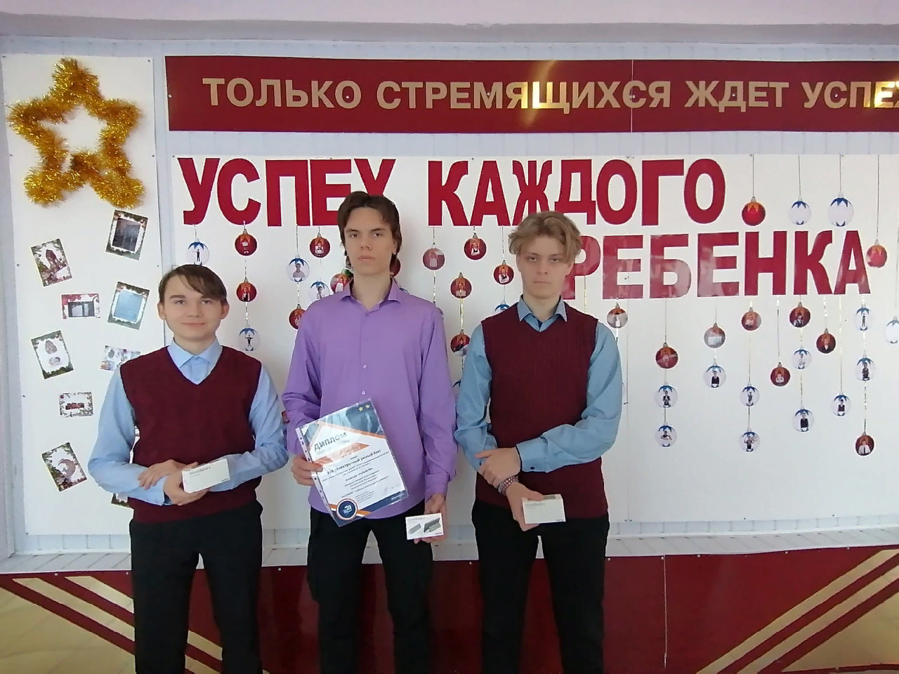
«Будущее современного человека – это мир информационного общества
и общества знаний»

